Slide 1
Spring AOP
Урок 8
Notes:
Выбери любой подходящий макет с названием “Титульный слайд”.

Slide 2
Что будет на уроке сегодня
Spring AOP
Аспекты в Spring AOP
After, AfterReturning, AfterThrowing, Around Advice
Join Points
Introductions
Interceptors
Notes:
Посоветуйся с методистом как лучше провести знакомство с аудиторией. Вопросы могут меняться. Стандартный слайд знакомства. Не меняем его, меняем текст в нем и иллюстрации (если нужно)

Slide 3
Spring AOP
Spring AOP (Aspect-Oriented Programming) — это часть фреймворка Spring, позволяющая вводить аспекты в программный код, что упрощает модульность приложения путем разделения кросс-куттинговой функциональности, такой как логирование, безопасность и транзакции.

Slide 4
Spring AOP
Spring AOP помогает разработчикам писать более чистый и модульный код. Вы можете сосредоточиться на основной логике вашего приложения, не беспокоясь о дополнительных функциях, таких как логирование или безопасность.

Slide 5
Аспекты в Spring AOP
Аспект в Spring AOP — это модуль, который определяет “перекрестные” или “сквозные” задачи, такие как логирование, безопасность или транзакции.
Аспекты работают таким образом, что они “внедряются” или “вплетаются” в ваш код в определенные места, которые вы указываете.

Slide 6
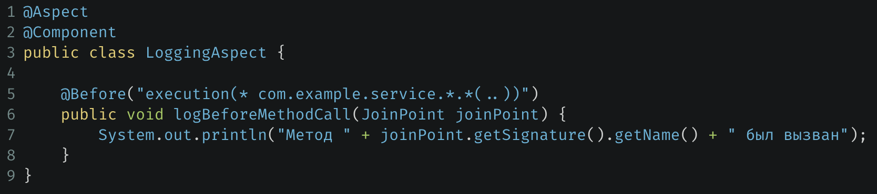
Логирование методов
Notes:
Посоветуйся с методистом как лучше провести знакомство с аудиторией. Вопросы могут меняться. Стандартный слайд знакомства. Не меняем его, меняем текст в нем и иллюстрации (если нужно)

Slide 7
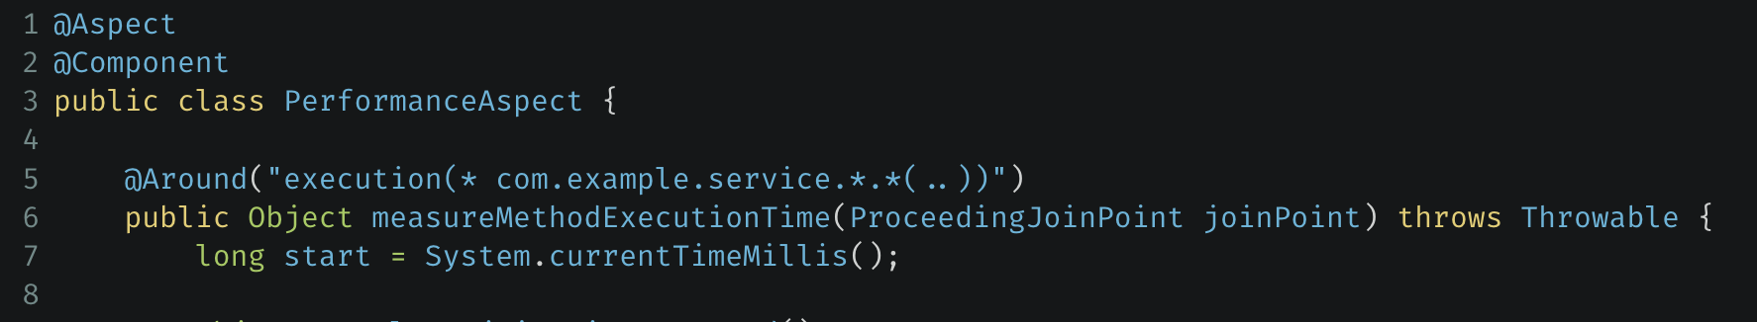
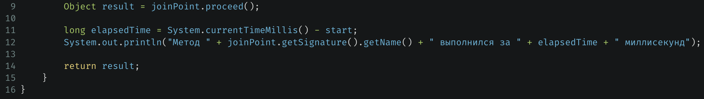
Измерение времени выполнения
Notes:
Посоветуйся с методистом как лучше провести знакомство с аудиторией. Вопросы могут меняться. Стандартный слайд знакомства. Не меняем его, меняем текст в нем и иллюстрации (если нужно)

Slide 8
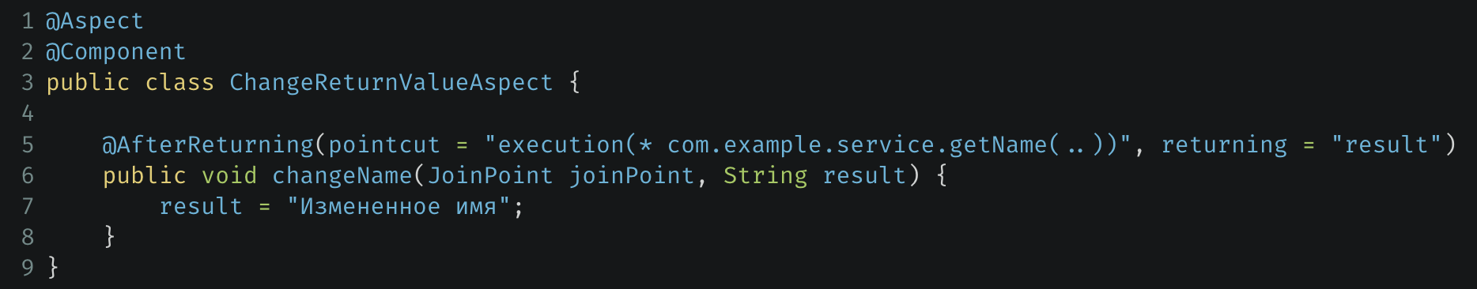
Изменение возвращаемого значения
Notes:
Посоветуйся с методистом как лучше провести знакомство с аудиторией. Вопросы могут меняться. Стандартный слайд знакомства. Не меняем его, меняем текст в нем и иллюстрации (если нужно)

Slide 9
Компоненты аспектов. Advices
Before Advice
After Returning Advice
After Throwing Advice
After (or After Finally) Advice
Notes:
Посоветуйся с методистом как лучше провести знакомство с аудиторией. Вопросы могут меняться. Стандартный слайд знакомства. Не меняем его, меняем текст в нем и иллюстрации (если нужно)

Slide 10
Компоненты аспектов. Introductions
Introduction (или “Mixin”) позволяет добавлять новые методы или свойства в существующие бины.

Slide 11
Компоненты аспектов. Around-Advices
Around-Advice — объединяет в себе все остальные типы advices, так как позволяет вам вмешиваться в вызов метода до его выполнения, после него и даже изменять возвращаемое значение или кидать исключение вместо целевого метода.

Slide 12
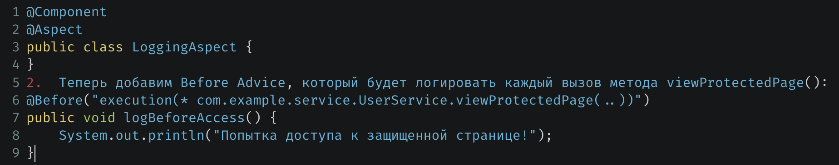
Before Advice
Notes:
Посоветуйся с методистом как лучше провести знакомство с аудиторией. Вопросы могут меняться. Стандартный слайд знакомства. Не меняем его, меняем текст в нем и иллюстрации (если нужно)

Slide 13
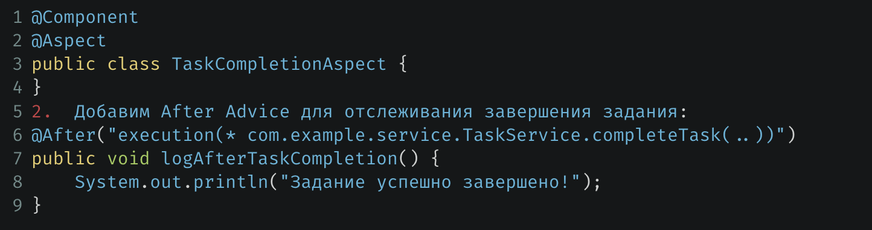
After Advice
Notes:
Посоветуйся с методистом как лучше провести знакомство с аудиторией. Вопросы могут меняться. Стандартный слайд знакомства. Не меняем его, меняем текст в нем и иллюстрации (если нужно)

Slide 14
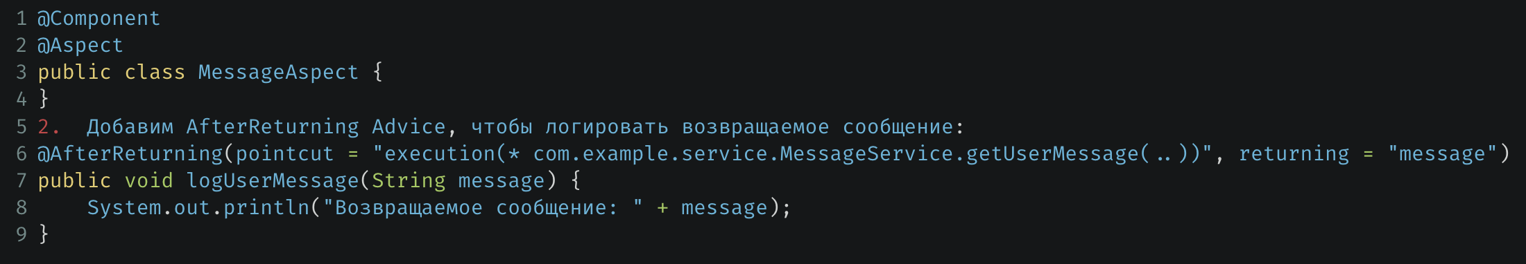
AfterReturning Advice
Notes:
Посоветуйся с методистом как лучше провести знакомство с аудиторией. Вопросы могут меняться. Стандартный слайд знакомства. Не меняем его, меняем текст в нем и иллюстрации (если нужно)

Slide 15
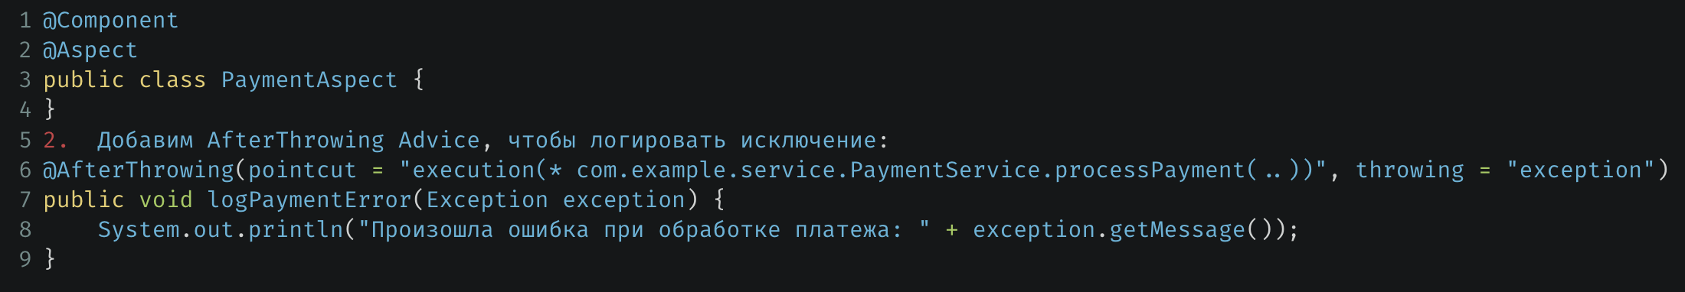
AfterThrowing Advice
Notes:
Посоветуйся с методистом как лучше провести знакомство с аудиторией. Вопросы могут меняться. Стандартный слайд знакомства. Не меняем его, меняем текст в нем и иллюстрации (если нужно)

Slide 16
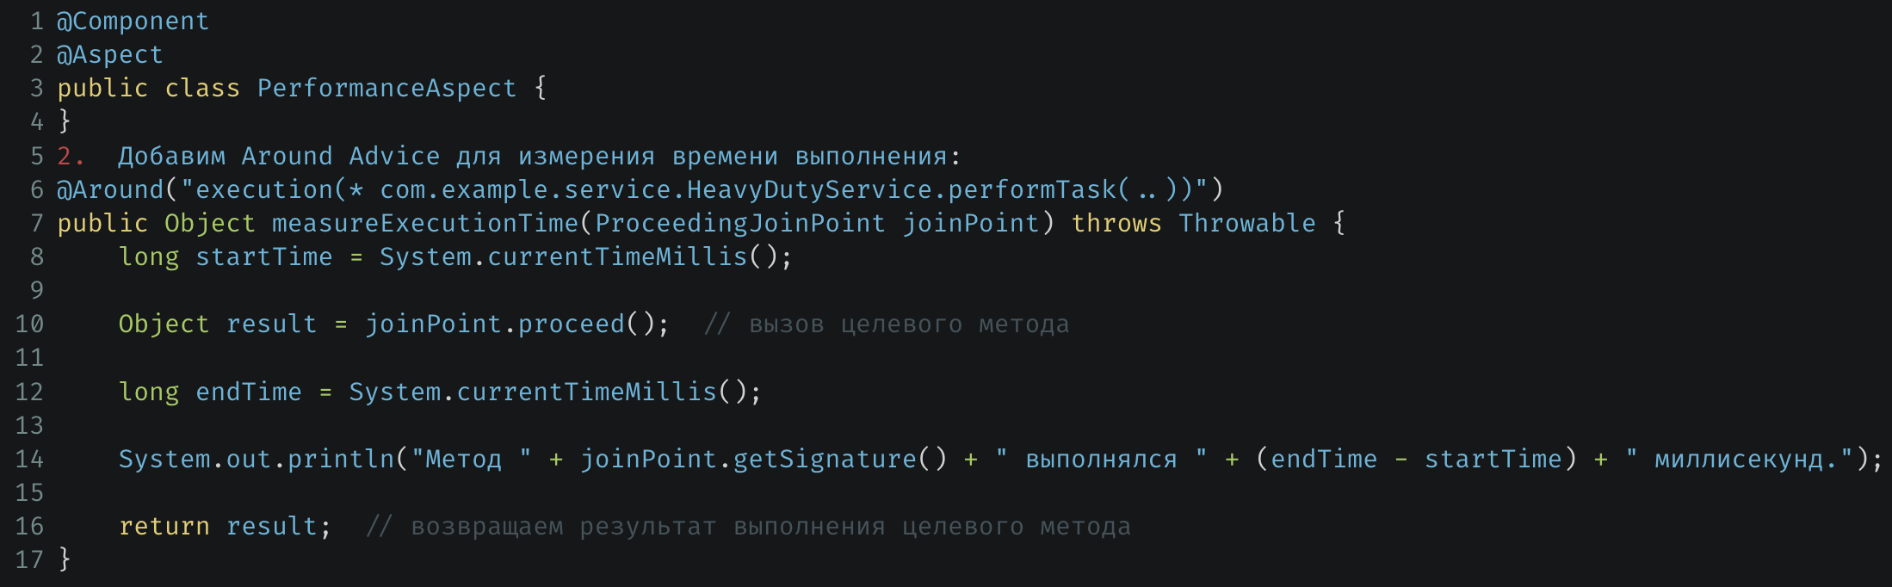
Around Advice
Notes:
Посоветуйся с методистом как лучше провести знакомство с аудиторией. Вопросы могут меняться. Стандартный слайд знакомства. Не меняем его, меняем текст в нем и иллюстрации (если нужно)

Slide 17
Join Point
Join Point в Spring AOP — это место в программе, где аспект может быть применен. Это может быть при вызове метода, при обработке исключения, при инициализации объекта и так далее.

Slide 18
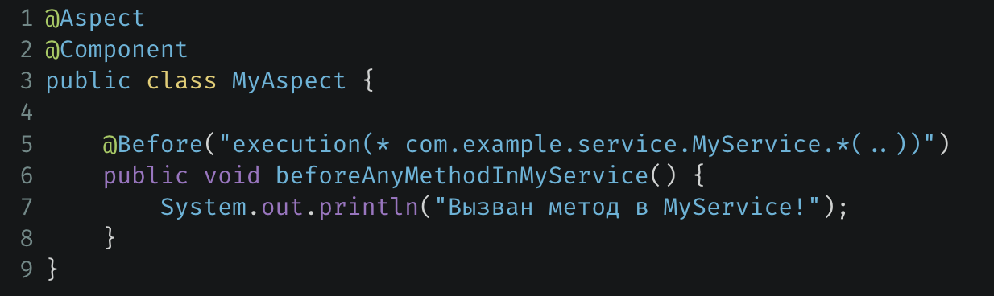
Join Point
Notes:
Посоветуйся с методистом как лучше провести знакомство с аудиторией. Вопросы могут меняться. Стандартный слайд знакомства. Не меняем его, меняем текст в нем и иллюстрации (если нужно)

Slide 19
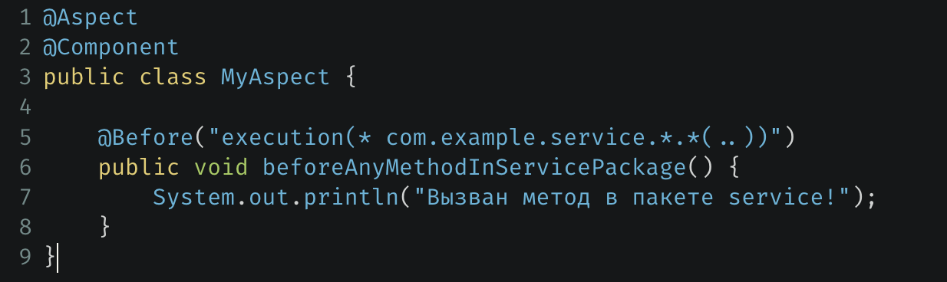
Join Point
Notes:
Посоветуйся с методистом как лучше провести знакомство с аудиторией. Вопросы могут меняться. Стандартный слайд знакомства. Не меняем его, меняем текст в нем и иллюстрации (если нужно)

Slide 20
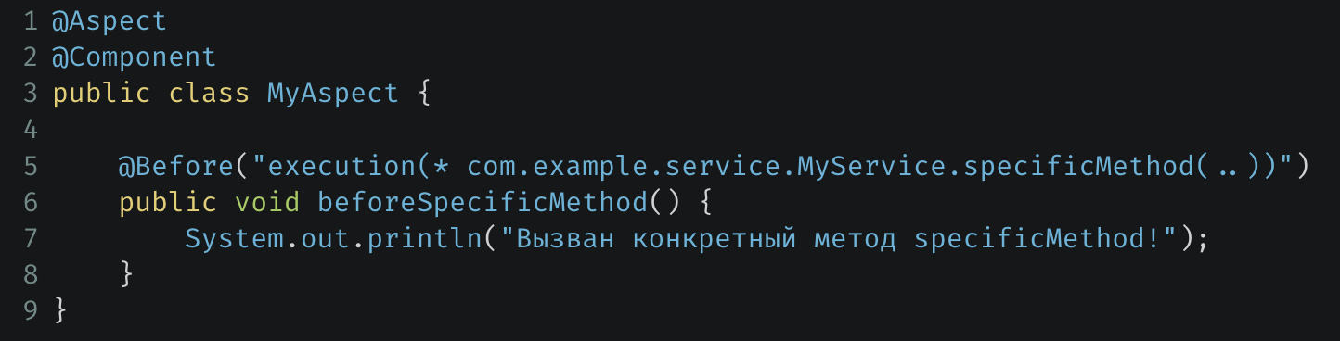
Join Point
Notes:
Посоветуйся с методистом как лучше провести знакомство с аудиторией. Вопросы могут меняться. Стандартный слайд знакомства. Не меняем его, меняем текст в нем и иллюстрации (если нужно)

Slide 21
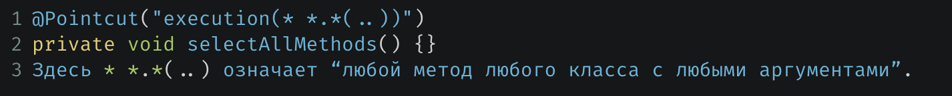
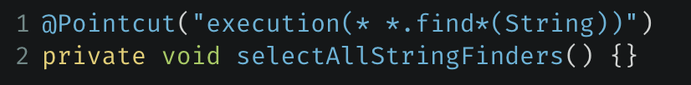
Pointcut Expressions
1.
2.
3.
Notes:
Посоветуйся с методистом как лучше провести знакомство с аудиторией. Вопросы могут меняться. Стандартный слайд знакомства. Не меняем его, меняем текст в нем и иллюстрации (если нужно)

Slide 22
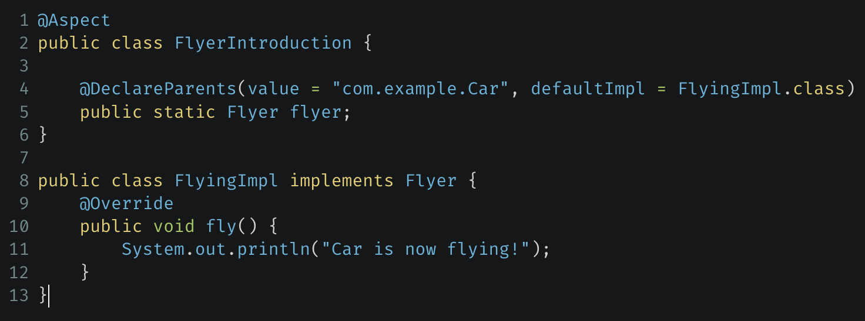
Introductions
Notes:
Посоветуйся с методистом как лучше провести знакомство с аудиторией. Вопросы могут меняться. Стандартный слайд знакомства. Не меняем его, меняем текст в нем и иллюстрации (если нужно)

Slide 23
Introductions
Introductions могут быть полезны в ряде сценариев:
Переиспользование кода
Постепенное внедрение новых возможностей
Работа с сторонними библиотеками
Notes:
Посоветуйся с методистом как лучше провести знакомство с аудиторией. Вопросы могут меняться. Стандартный слайд знакомства. Не меняем его, меняем текст в нем и иллюстрации (если нужно)

Slide 24
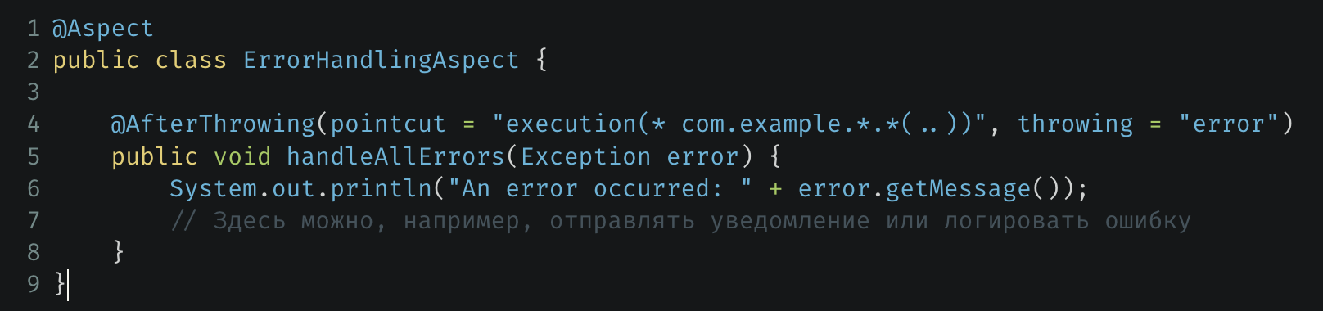
AfterThrowing
Notes:
Посоветуйся с методистом как лучше провести знакомство с аудиторией. Вопросы могут меняться. Стандартный слайд знакомства. Не меняем его, меняем текст в нем и иллюстрации (если нужно)

Slide 25
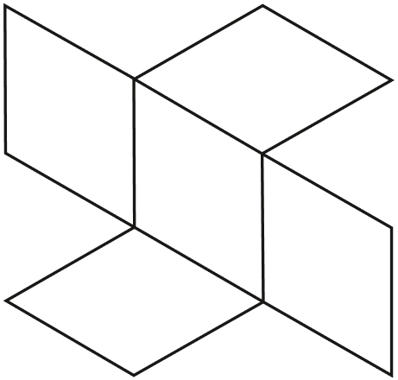
Управление исключениями на уровне аспектов
Логирование.
Уведомления.
Трансформация исключений.
Откат транзакций.
Notes:
Посоветуйся с методистом как лучше провести знакомство с аудиторией. Вопросы могут меняться. Стандартный слайд знакомства. Не меняем его, меняем текст в нем и иллюстрации (если нужно)

Slide 26
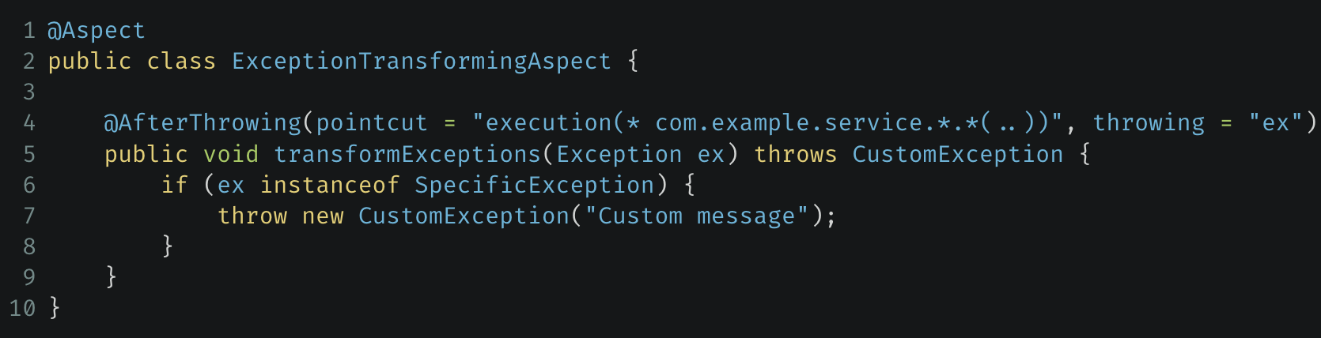
Управление исключениями на уровне аспектов
Notes:
Посоветуйся с методистом как лучше провести знакомство с аудиторией. Вопросы могут меняться. Стандартный слайд знакомства. Не меняем его, меняем текст в нем и иллюстрации (если нужно)

Slide 27
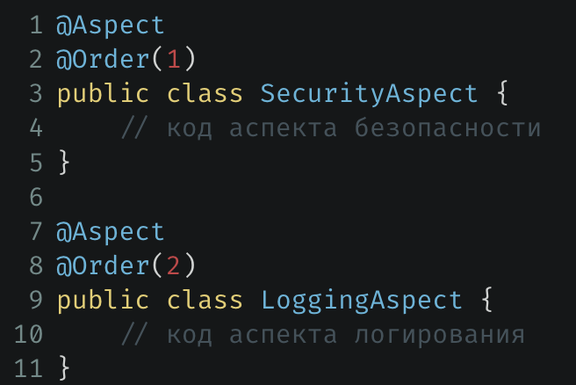
Как управлять порядком advice в Spring AOP?
Notes:
Посоветуйся с методистом как лучше провести знакомство с аудиторией. Вопросы могут меняться. Стандартный слайд знакомства. Не меняем его, меняем текст в нем и иллюстрации (если нужно)

Slide 28
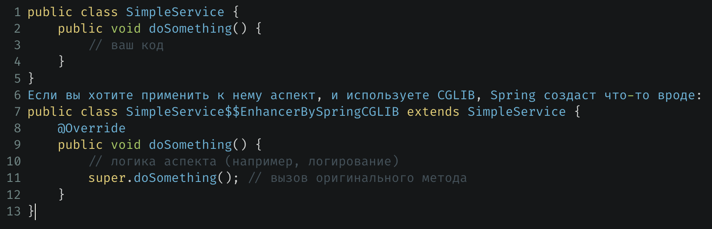
JDK Dynamic Proxy vs. CGLIB proxy
Notes:
Посоветуйся с методистом как лучше провести знакомство с аудиторией. Вопросы могут меняться. Стандартный слайд знакомства. Не меняем его, меняем текст в нем и иллюстрации (если нужно)

Slide 29
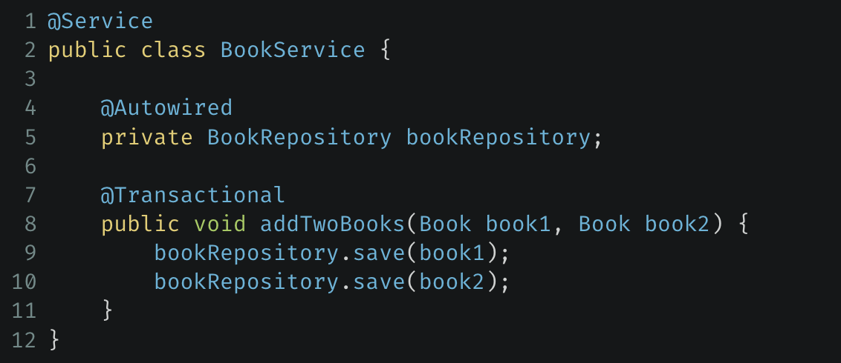
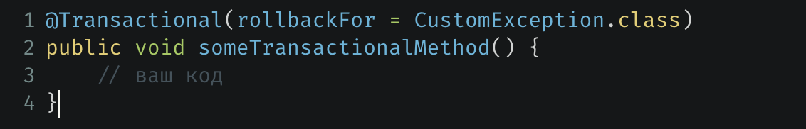
@Transactional аннотация и её настройка
Notes:
Посоветуйся с методистом как лучше провести знакомство с аудиторией. Вопросы могут меняться. Стандартный слайд знакомства. Не меняем его, меняем текст в нем и иллюстрации (если нужно)

Slide 30
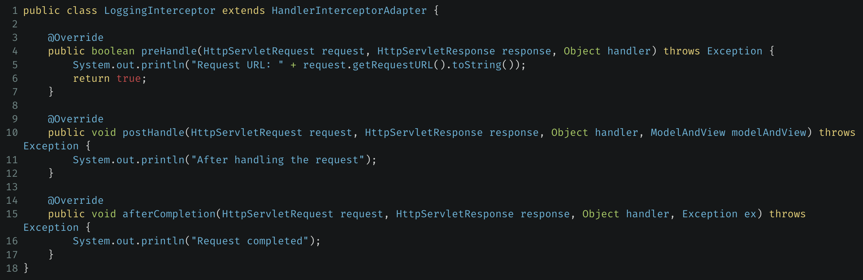
Interceptors
Notes:
Посоветуйся с методистом как лучше провести знакомство с аудиторией. Вопросы могут меняться. Стандартный слайд знакомства. Не меняем его, меняем текст в нем и иллюстрации (если нужно)

Slide 31
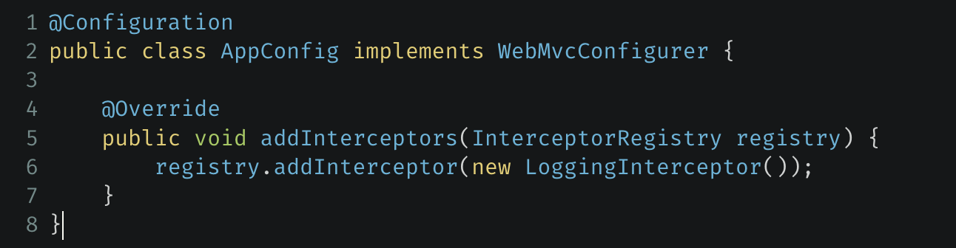
Interceptors
Notes:
Посоветуйся с методистом как лучше провести знакомство с аудиторией. Вопросы могут меняться. Стандартный слайд знакомства. Не меняем его, меняем текст в нем и иллюстрации (если нужно)

Slide 32

Как AOP влияет на разработку
Повторное использование кода и модульность .
Улучшение читаемости и поддержки кода
Гибкая настройка
Обработка исключений
Безупречные транзакции
Понимание проксирования
Notes:
Посоветуйся с методистом как лучше провести знакомство с аудиторией. Вопросы могут меняться. Стандартный слайд знакомства. Не меняем его, меняем текст в нем и иллюстрации (если нужно)

